Slide 1
Методы выделения нуклеиновых кислот

Slide 2
Геномный материал прокариот

Slide 3
Геномный материал эукариот

Slide 4
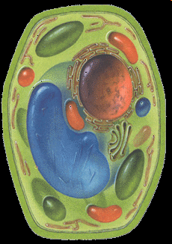
Основные этапы выделения ДНК из биологических образцов
Получение биологического образца
Разрушение клеточной стенки, капсулы, биологических мембран
Удаление белков (депротеинизация)
Очистка, переосаждение,растворение ДНК
Проверка качественного и количественного выхода ДНК

Slide 5
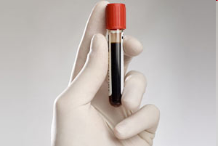
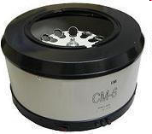
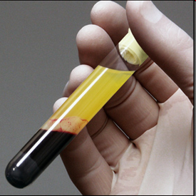
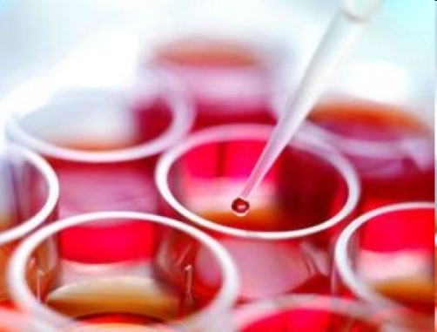
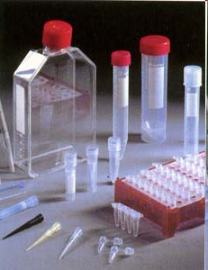
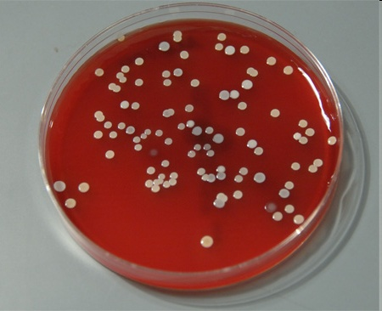
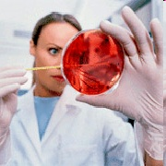
1. Получение биологического образца (клеток, содержащих генетический материал)
- Венозная кровь – центрифугирование образца и отбор ядросодержащих клеток
Культура клеток в среде – центрифугирование,отбор питательной среды (для культур бактерий, выращенных в жидкой среде); отделение клеток от подложки, центрифугирование (для культур эукариотических клеток)
Бактериальная культура на чашке Петри – забор материала при помощи микробиологической петли

Slide 6
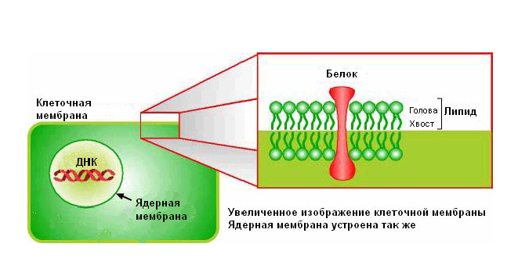
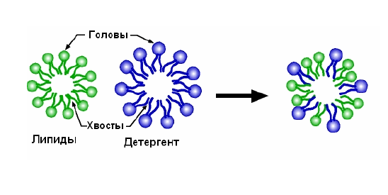
2. Разрушение клеточной стенки, капсулы, биологических мембран
Строение биологической
мембраны
Tris-HCl – поддержание постоянства рН (необходимо для работы лизоцима, а также дл сохранения целостности ДНК)
ЭДТА – хелатирующий агент (связывает двухвалентные ионы, в т.ч. ионы Mg2+
– кофакторы
ДНКаз )
Детергент
( тритон Х -100,CTAB,
SDS) – солюбилизация мембраны, денатурация белков
Дополнительно:
Лизоцим – мурамидаза, осуществляет гидролиз пептидогликана клеточной стенки бактерий муреина
Нагрев до 65⁰С-90⁰С
Солюбилизация
мембраны

Slide 7
3. Депротеинизация
Удаление белков
Денатурация
Протеиназа К – удаления белковой примеси в препаратах нуклеиновых кислот, расщепление и инактивация нуклеаз в препаратах ДНК,
устойчива ко многим денатурирующим агентам, таким как додецил-сульфат натрия и мочевина, повышающим доступность пептидных связей белков для протеиназы К
Необратимое осаждение связано с глубокими внутримолекулярными изменениями структуры белка, что приводит в потере ими нативных свойств (растворимости, биологической активности и др.).Денатурация белков при помощи фенола (рН 7,5) с последующим его удалением смесью фенол-хлороформ, хлороформом

Slide 8
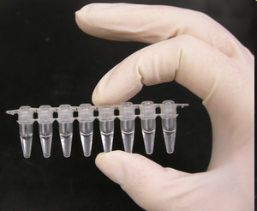
4. Переосаждение и растворение ДНК
Освобождение нуклеиновых кислот от детергента, солей
- Используют AcNa + изопропиловый спирт или AcNa + 96% этиловый спирт– образование осадка нуклеиновых кислот
- 70% этанол – дополнительная промывка образовавшегося осадка ДНК от солей
- Центрифугирование
Растворение ДНК в ddH2O
Хранить при -20⁰С

Slide 9
Подведение итогов:
Для выделния ДНК нужно получить лизат клеток, осветлить его центрифугированием (удаляем мембрану, клеточную стенку, капсулу)
Очистить ДНК, поскольку в препарате могут содержаться ДНКазы, ингибиторы лигаз, рестриктаз, Taq-полимеразы

Slide 10
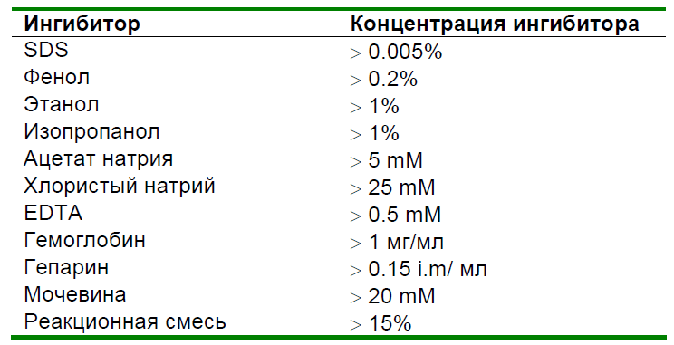
Очистка препарата ДНК Потенциальные ингибиторы ПЦР

Slide 11
Методы очистки нуклеиновых кислот
1. Фенол-хлороформная экстракция (удаление белков), спиртовое осаждение ДНК (изопропанол, этанол)
2. Хроматография (гель-фильтрация, ионообменная хроматография,селективная адсорбция) – метод часто используется в коммерческих наборах для выделения ДНК
3. Центрифугирование в градиенте хлористого цезия

Slide 12
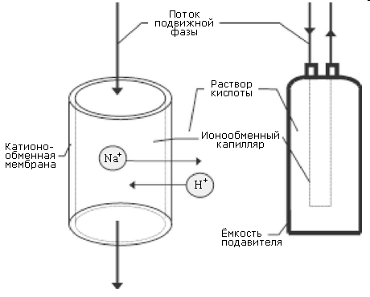
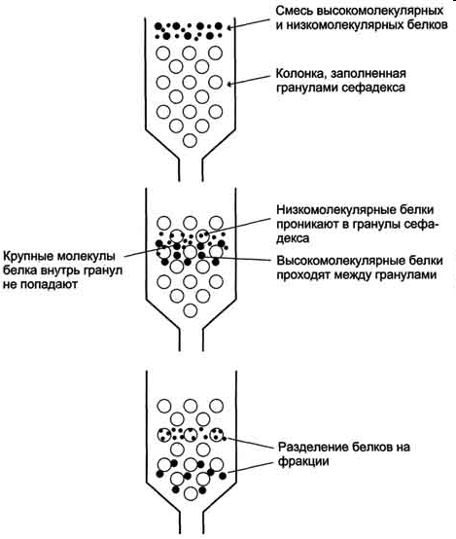
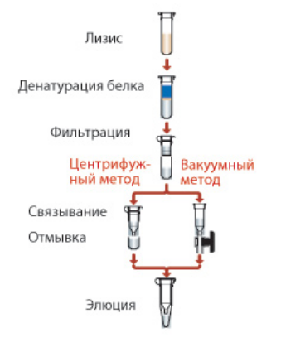
Хроматография
Ионно-обменная хроматография
Гель-фильтрация
Селективная адсорбция
Аффинное связывание – использование биотин меченых
праймеров,с последующей стрептовидиновой акцепцией ДНК

Slide 13
В чем различия между методами выделения геномной и плазмидной ДНК?
Основные стадии – одинаковы (получение лизата, депротеинизация, преципитация ДНК)
При выделении геномной ДНК используются более мягкие методы лизиса (НЕ используется нагревание, щелочной лизис) для сохранения целостности ДНК (геномная ДНК имеет большие размеры по сравнению с плазмидной, легко рвется при действии температуры, рН, при механическом воздействии)
При выделении геномной ДНК следует избегать интенсивного пипетирования раствора ДНК, а также нельзя использовать узкие наконечники для пипеток
Подсушивать препарат высокомолекулярной ДНК следует БЕЗ подогрева
Растворять такой препарат следует аккуратно, без встряхивания пробирки

Slide 14
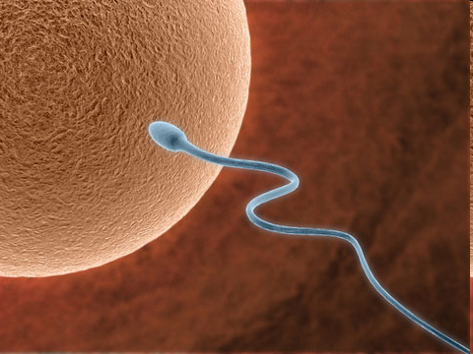
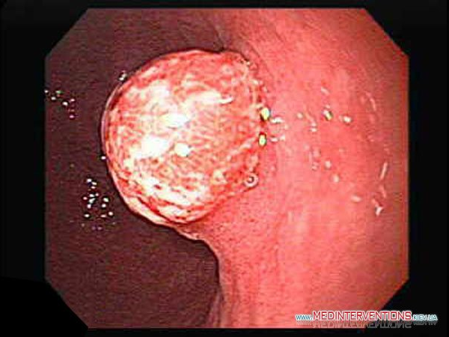
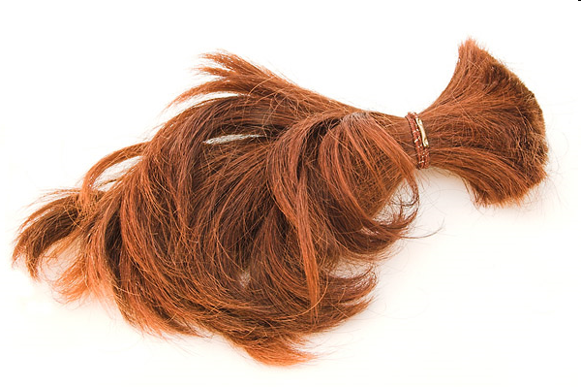
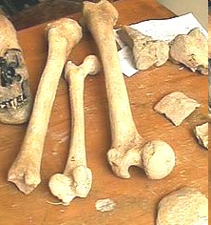
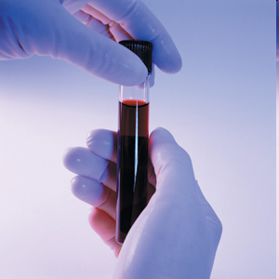
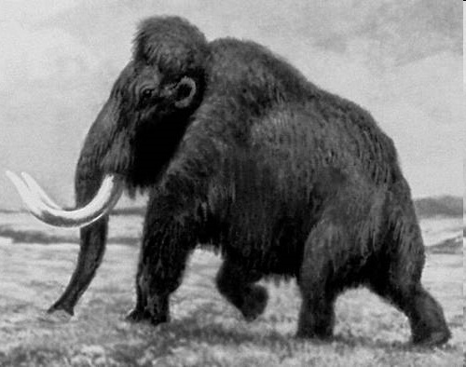
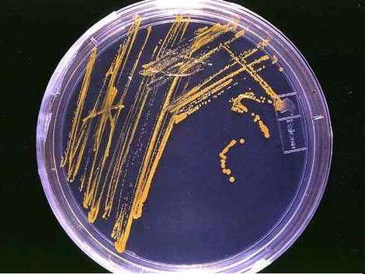
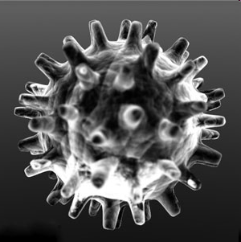
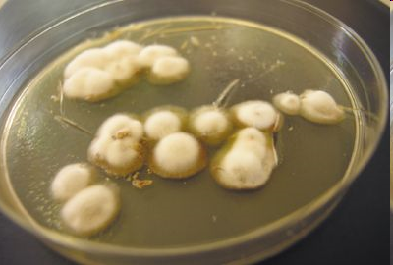
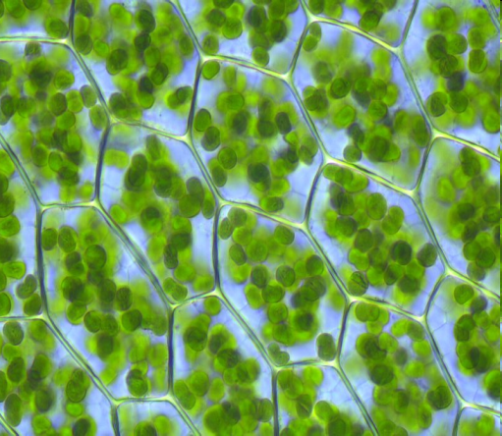
Виды биологических образцов

Slide 15
Выделение ДНК из различных объектов
Варьируют методики лизиса (использование дополнительных ферментов, подбор детергента). Пример:
- для выделения ДНК из грибов и растений используют CTAB (цетилтриметиламмоний бромид) – позволяет избавиться от полисахаридов и соединений фенольной природы – в буфере с низкой ионной силой преципитирует ДНК, в то время как полисахариды и фенольные соединения остаются в растворе

Slide 16
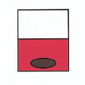
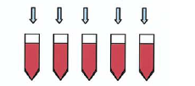
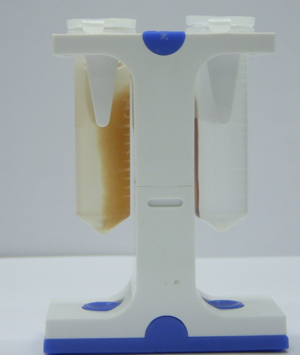
Метод иммуномагнитной сепарации
.
5-10 грамм кал
200 мл Hanks буфер
Фильтрация гомогенезата. нейлоновый фильтр d_{поры}= 220 мкм
Разделение гомогенезата.
5 порций по 40мл + 40мкл ММС. Инкубация 30 мин.
Выделение ДНК из колоноцитов
1
2
Инкубация в магнитном сепараторе на горизонтальной платформе шейкера 15 мин
1 – ММС с колоноцитами после коньюгации Аг(колоноцит)+Ат(ММС)
2 – ММС без колоноцитов
Matsushita H, Matsumura Y, Moriya Y, Akasu T, Fujita S, Yamamoto S, Onouchi S, Saito N, Sugito M, Ito M, Kozu T, Minowa T, Nomura S, Tsunoda H, Kakizoe T: A new method for isolating colonocytes from naturally evacuated feces and its clinical application to colorectal cancer diagnosis. Gastroenterology 2005;129:1918-1927

Slide 17
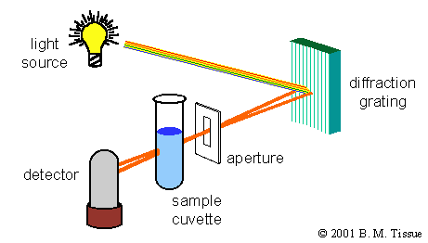
Проверка качественного и количественного выхода ДНК
1. Гель-электрофорез (агароза,ПААГ)
2. Спектрофотометрия

Slide 18
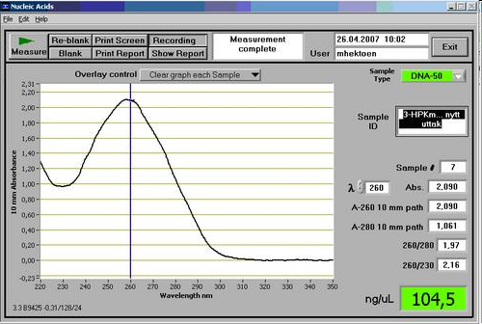
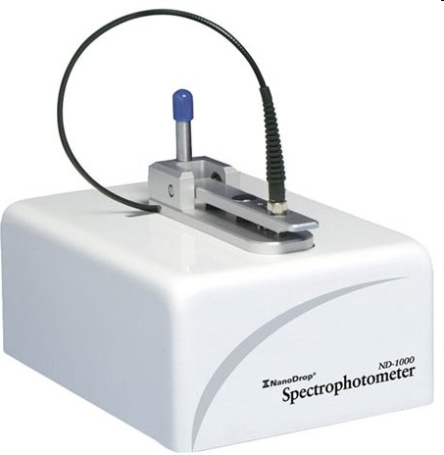
Спектрофотометрическое измерение концентрации ДНК

Slide 19
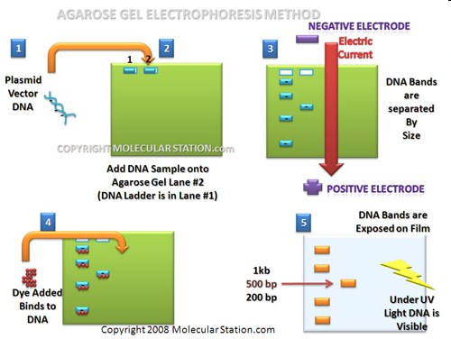
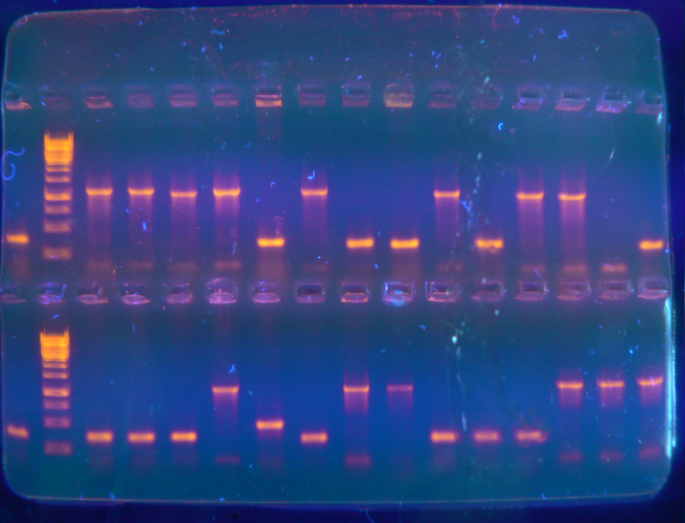
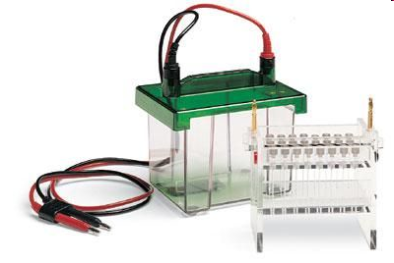
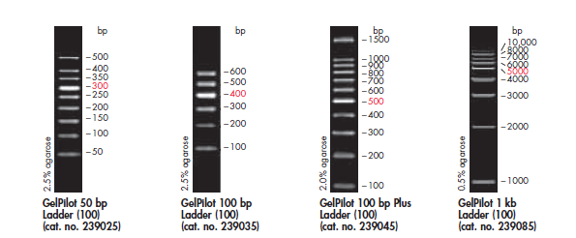
Гель-электрофорез

Slide 20
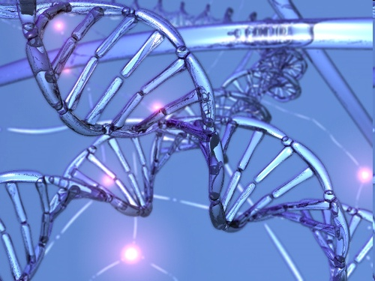
Спасибо за внимение!!!

